Slide 1

Backup i restore mehanizmi u InfluxDB bazi podataka
Anita Golubović, broj indeksa 2095

Slide 2
InfluxDB 3 Core
Čuva:
Podatke – Parquet fajlovi,
Metapodatke – baze, tabele, šema, stanje sistema
Backup/restore mora obuhvatiti i podatke i metapodatke

Slide 3
Object storage
Lokalni fajl sistem,
AWS S3 i S3-kompatibilna skladišta (MinIO),
Azure Blob Storage i
Google Cloud Storage.
** Memory-based object store nije podržan za backup i restore.

Slide 4
Struktura podataka na disku
<node_id>
<node_id>/_catalog_checkpoint
<node_id>/catalog/
<node_id>/wal/
<node_id>/snapshots/
<node_id>/dbs/<db>/<table>/<date>/
<node_id>/table-snapshots/<db>/<table>/

Slide 5
Odsustvo ugrađenih alata
Ne postoji ugrađena komanda za backup/restore
Administrator sprovodi proceduru nad fajlovima iz object storage-a
Backup/restore pažljivo poštovanje propisanog redosleda!

Slide 6
Preporučeni redosled backup-a
<node_id>/snapshots/,
<node_id>/dbs/,
<node_id>/wal/,
<node_id>/catalog/,
<node_id>/_catalog_checkpoint.
Ne kopira se:
/table-snapshots/ - regeneriše se pri restartu

Slide 7
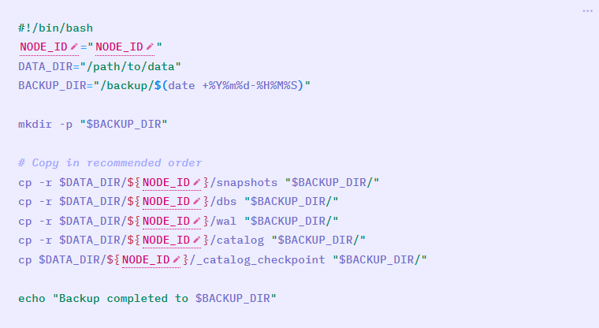
Backup na lokalnom fajl sistemu

Slide 8
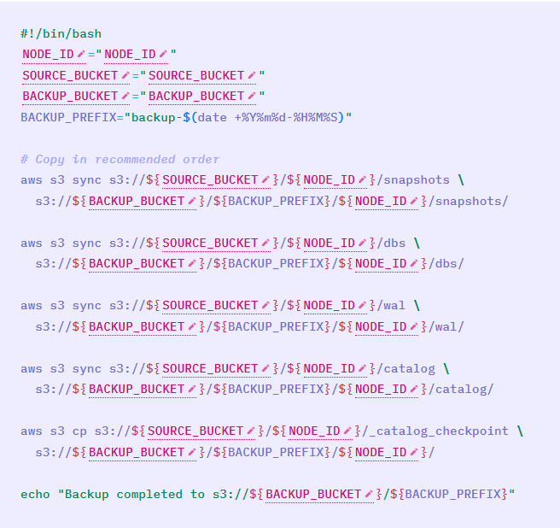
Backup na S3-kompatibilnom skladištu

Slide 9
Preporučeni redosled restore-a
<node_id>/_catalog_checkpoint,
<node_id>/catalog/,
<node_id>/wal/,
<node_id>/dbs/,
<node_id>/snapshots/.

Slide 10
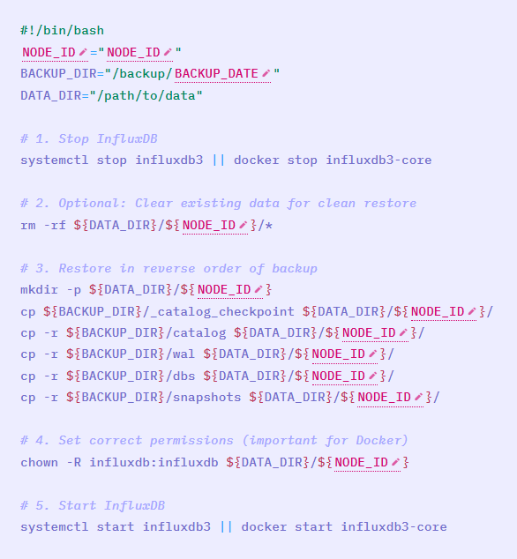
Restore na lokalnom fajl sistemu

Slide 11
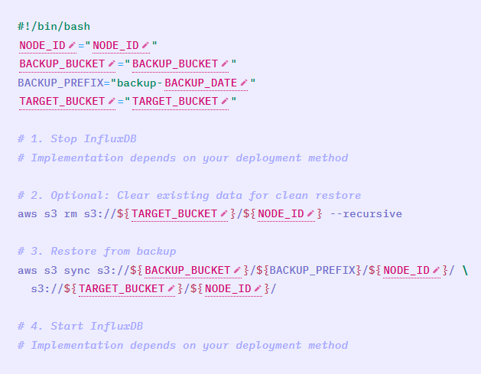
Restore na S3-kompatibilnom skladištu

Slide 12
Preporuke za vreme izvođenje backup-a i restore-a
Backup izvoditi tokom zastoja sistema ili minimalnog opterećenja
Kopiranje fajlova dok je baza aktivna može dovesti do nekonzistentnog backup-a
Razmotriti filesystem/storage snapshot mehanizme ako su dostupni
Kompresija backup arhive je opciona, ali korisna za dugoročno čuvanje
Restore izvoditi isključivo nad zaustavljenom instancom

Slide 13
Hvala na pažnji!

